Slide 1
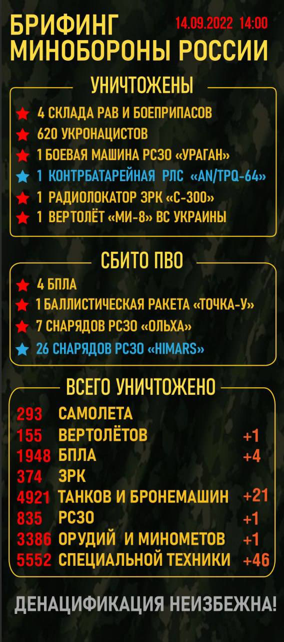
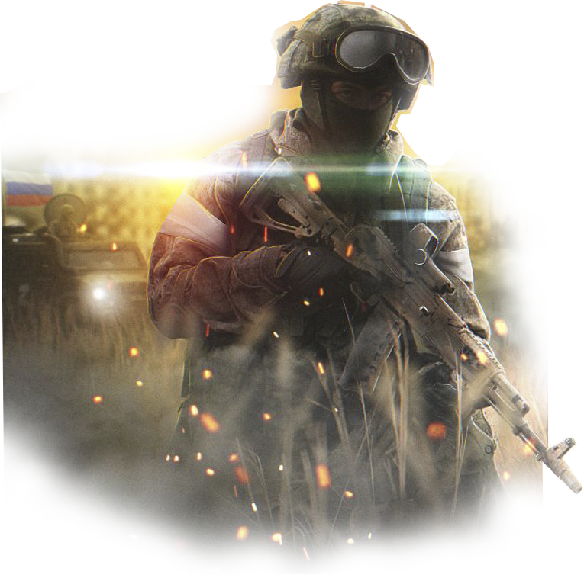
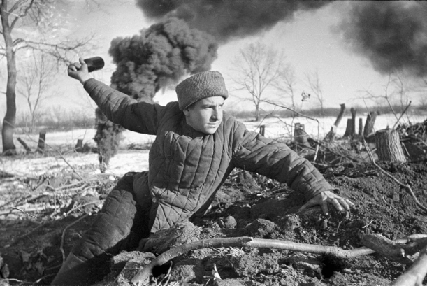
15 сентября 2022 г.
Последние новости о проведении специальной военной операции
.
В результате высокоточных ударов ВКС России по позициям 65-й механизированной и 68-й пехотно-егерской бригад в районах Новосёловки и Доброполье Запорожской области уничтожено до 70-ти украинских военнослужащих и 5 единиц военной техники.
В Харьковской области в районах населённых пунктов Двуречная, Балаклея и Купянск нанесены массированные огневые удары по живой силе и военной технике 14-й и 93-й механизированной бригад ВСУ. Потери противника составили до 150 украинских военнослужащих убитыми и ранеными, а также более 10-ти единиц военной техники.
В этот день в годы
Великой Отечественной войны:
В течение 15 сентября севернее Праги наши войска совместно с частями 1-й Польской армии с упорными боями продвигались вперёд и овладели населёнными пунктами Рыня, Бялобжеги, Александрув, Изабелин, Станиславув, Чарна Струга, Марки, Гродзиск, Бялоленка, Аннополь, Таргувек.

Slide 2
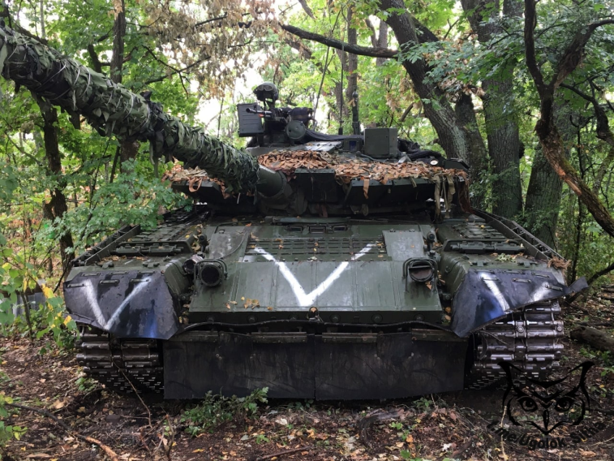
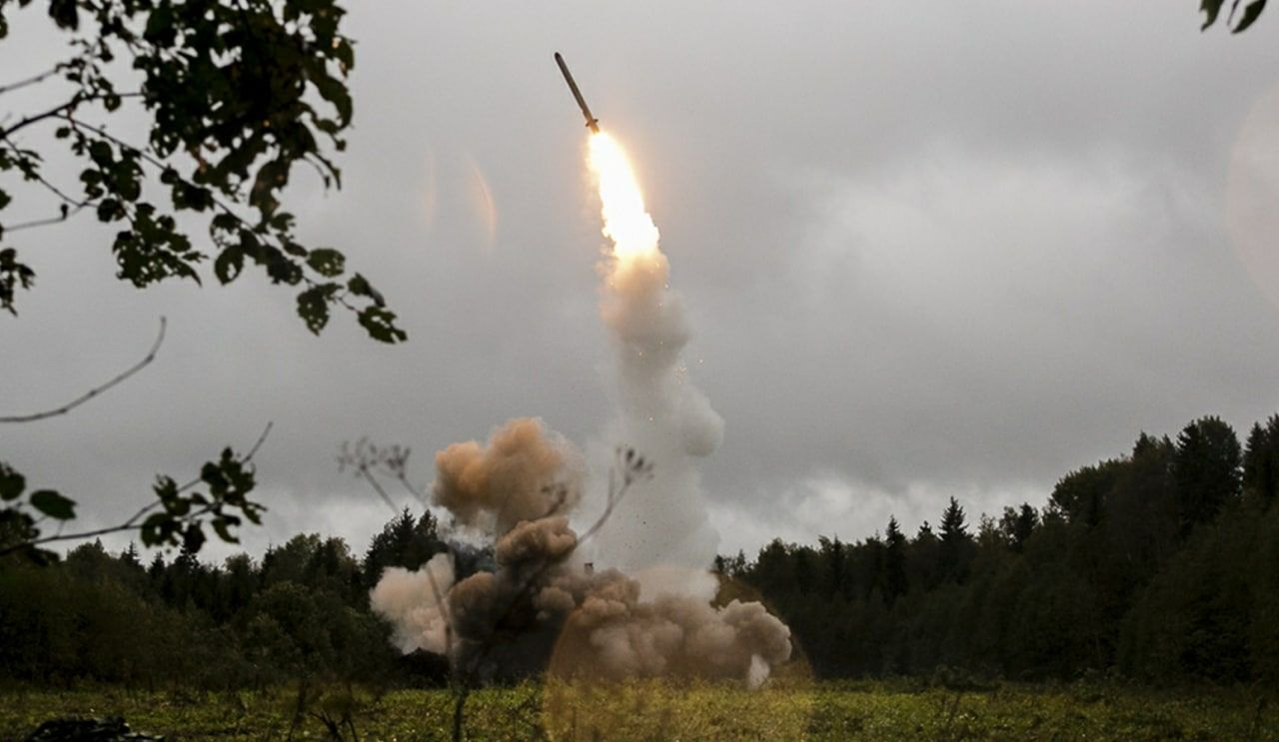
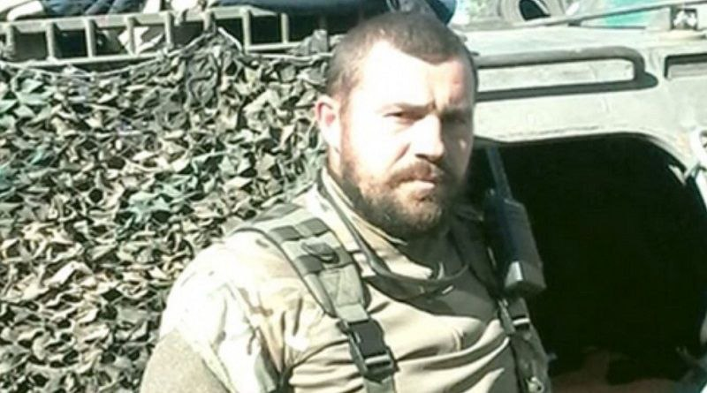
Ситуация на Украине
Красный Лиман
Город по-прежнему наш, несмотря на все атаки противника.
Его продолжают защищать солдаты из армий Донбасса, регулярных войск РФ и казаки-добровольцы — «Барсы» из отряда «Кубань». Российская артиллерия пытается не дать ВСУ подтянуть резервы. В целом, ситуация стабильная.
Гражданскому населению подвозят гумпомощь.
В Кривом Роге «откалибровали» дамбу, перерезав ВСУ продвижение на Херсон
В результате удара крылатых ракет по гидротехническим сооружениям на Карачунском водохранилище в районе Кривого Рога, резко повышается уровень воды в реке Ингулец, что делает для ВСУ переправу на Херсонском направлении невозможной и фактически отрезает украинские части, которые уже оказались на другом берегу.
Несколько ракет попали ниже ватер-линии дамбы через реку Ингулец, в результате чего дамба серьёзно пострадала, и уровень воды вырос. Теперь ВСУ, действующим на Херсонском направлении, придётся форсировать не обмелевшую речку, а мощную водную преграду. Кроме того, части сил, которые уже переправились через реку попали в окружение.
На Херсонском направлении российскими войсками ликвидирован укронацист, участник геноцида русскоязычного населения на Донбассе с 2014 года, получивший за это орден "Народный Герой Украины", главный сержант разведбата ВСУ Иван Банк.
Истребительной авиацией ВКС России в районе Кинбурнской косы Херсонской области уничтожен вертолет Ми-8 воздушных сил Украины.
ВКС РФ нанесли массированный удар в Харьковской области по двум бригадам ВСУ, потери составили 150 убитых и раненых.
Российские военные уничтожили РЛС контрбатарейной борьбы AN/TPQ-64 производства США в Николаевской области.

Slide 3
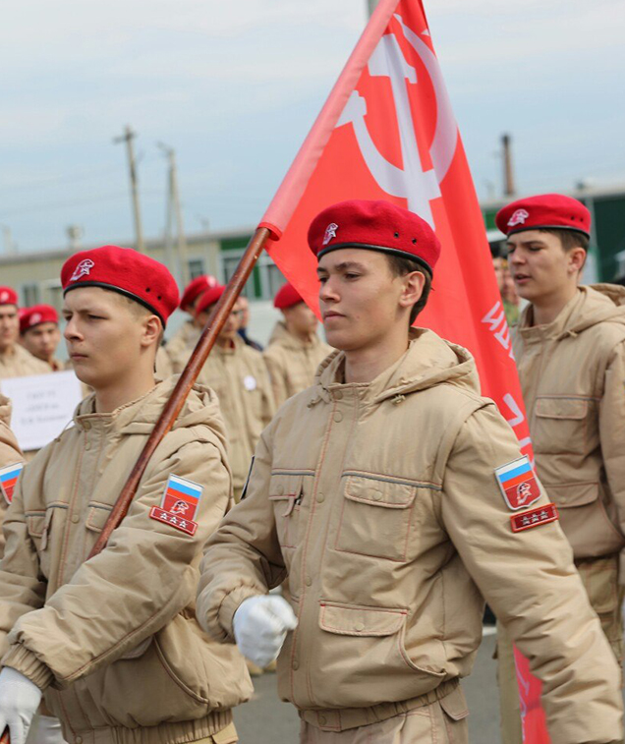
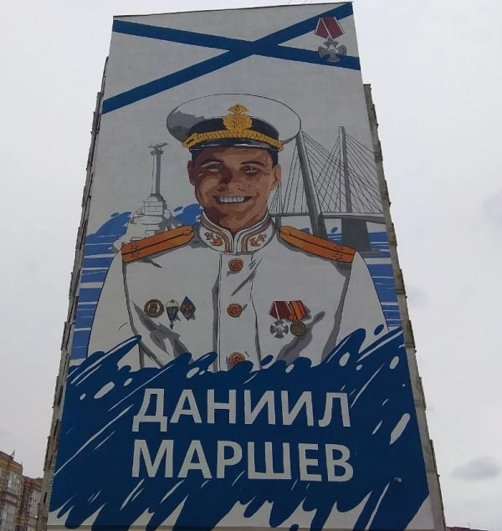
Поддержка Вооруженных Сил Российской Федерации
На улице Академика Глушко в Казани на одном из домов появился мурал в честь героя военной спецоперации, командира разведывательной группы Даниила Маршева, который погиб на Украине 5 мая.
Баранов Никита
Ученик 11 класса
Мы на страже земли славной нашей,
Городов, деревень сел и пашен.
Мы в бою себя не пощадим,
Край родной в обиду не дадим!
Нам по сердцу пришлась служба наша,
Нам по вкусу еда щи да каша,
Мы с тобой почти богатыри,
Молодцы снаружи и внутри!
А невесты без нас заскучали,
Уж давно как мы их не встречали,
Но теперь не время нам грустить,
В женихах успеем походить!
.

Slide 4
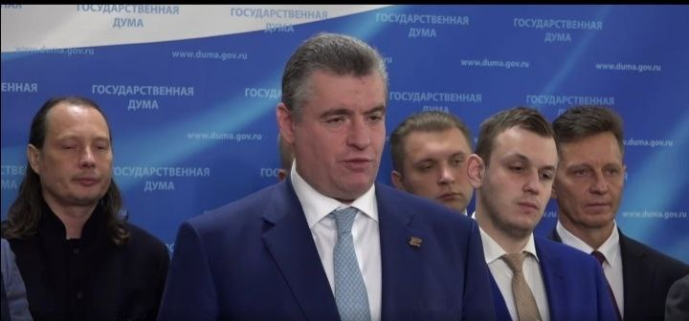
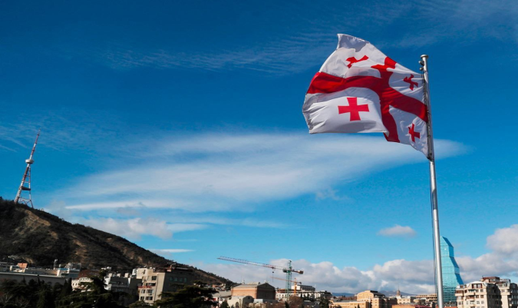
События в мире
Прибытие главы МИД РФ Сергея Лаврова на неделю высокого уровня сессии Генассамблеи ООН остается проблематичным, у многих ключевых членов делегации все еще нет визы США.
Американская сторона нарушает соглашение, подписанное в 40-е годы, о размещении штаб-квартиры ООН на территории США. Если американская сторона не предоставит визы всем участникам делегации, то мы выступим за перенос штаб-квартиры ООН из Нью-Йорка, отметил Председатель ЛДПР Леонид Слуцкий.
Руководство Грузии может организовать всенародный референдум и задать на нем вопрос: хотят ли грузины войны с Россией.
С таким заявлением сегодня, 13 сентября, на брифинге в офисе правящей партии «Грузинская мечта» выступил председатель партии Георгий Кобахидзе. «Пусть народ скажет, хочет ли он открытия второго фронта в Грузии против России»,— подчеркнул господин Кобахидзе. И пообещал, что власти «будут действовать так, как скажет народ»
БОЕВОЙ КАРАНДАШ
АКТУАЛЬНАЯ ВОЕННО-ПОЛИТИЧЕСКАЯ КАРИКАТУРА
15.09.2022 г.

